Slide 1
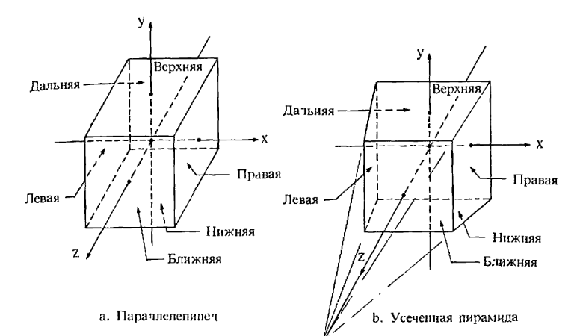
Трехмерное отсечение Коэна-Сазерленда

Slide 2
В трехмерном случае используется 6-битовый код. Вновь самый правый бит кода считается первым.
Конкретно единица заносится:
в первый бит — если конец ребра левее объема,
во второй бит — если конец ребра правее объема,
в третий бит — если конец ребра ниже объема,
в четвертый бит — если конец ребра выше объема,
в пятый бит — если конец ребра ближе объема,
в шестой бит — если конец ребра дальше объема.
Иначе в соответствующие биты заносятся нули.
Если коды обоих концов отрезка равны нулю, то оба конца видимы и отрезок тоже будет полностью видимым.
Если побитовое логическое произведение кодов концов отрезка не равно нулю, то он полностью невидим.
Если же это логическое произведение равно нулю, то отрезок может оказаться как частично видимым, так и полностью невидимым. В этом случае необходимо определять пересечения отрезка с гранями отсекающего объема.

Slide 3
Трехмерный алгоритм разбиения средней точкой
Необходимо определить коды концов отрезка.
Определить является ли он полностью видимым, полностью невидимым или частично видимым.
Если отрезок частично виден, то находятся координаты середины отрезка:
Определить код рассчитанной точки, проанализировать на видимость / невидимость двух полученных отрезков. С отрезком который частично видим выполнять действия 1-4 до тех пор пока не будут получены оба видимых / невидимых отрезка или до пересечения с гранью с заданной точности.

Slide 4
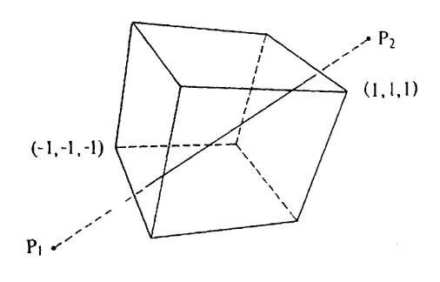
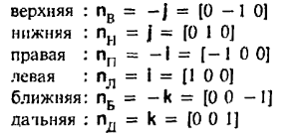
Трехмерный алгоритм Кируса − Бека
Пусть отсекателем служит прямоугольный параллелепипед.
Отрезок от P₁(-2, -1, 1/2) до Р₂(3/2, 3/2, -1/2), который нужно отсечь по объему с координатами (х_{npaв}, х_{лев}, y_{верх}, y_{низ}, z_{даль}, z_{ближ}) =(−1,1,−1,1,1,−1). Шесть внутренних нормалей к граням отсекателя равны:

Slide 5
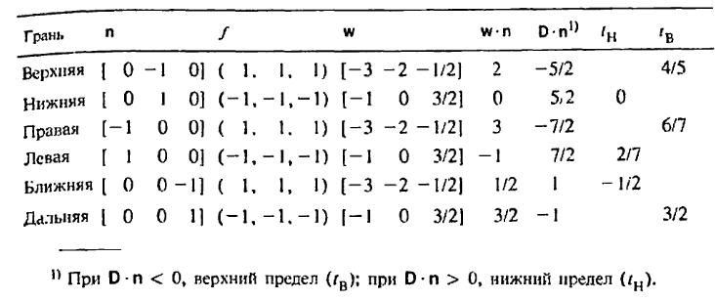
Трехмерный алгоритм Кируса − Бека

Slide 6
Трехмерный алгоритм Кируса − Бека

Slide 7
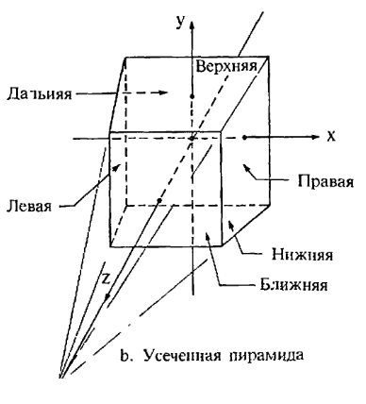
Трехмерный алгоритм Кируса − Бека
Отсечение относительно пирамиды.
Возьмем тот же отрезок от P₁(-2, -1, 1/2) до Р₂(3/2, 3/2, -1/2), который отсекается пирамидой видимости с координатами (х_{npaв}, х_{лев}, y_{верх}, y_{низ}, z_{даль}, z_{ближ}) =(−1,1,−1,1,1,−1), а центр проекции расположен на z_{пр} = 5.
Значения внутренних нормалей к ближней и дальней граням очевидны. Остальные нужно найти.

Slide 8
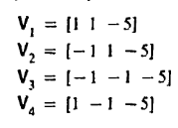
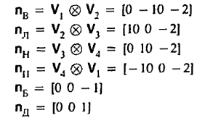
Трехмерный алгоритм Кируса − Бека
Вектора определены как разница концевых точек
Нормали находим как векторные произведения, векторов, которые начинаются в центре проекции, а заканчиваются в углах соответствующих граней при z = 0.

Slide 9
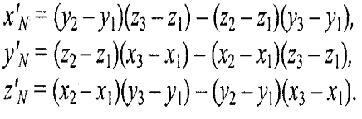
Трехмерный алгоритм Кируса − Бека
Вектора определены как разница концевых точек
Нормали находим как векторные произведения, векторов, которые начинаются в центре проекции, а заканчиваются в углах соответствующих граней при z = 0.

Slide 10
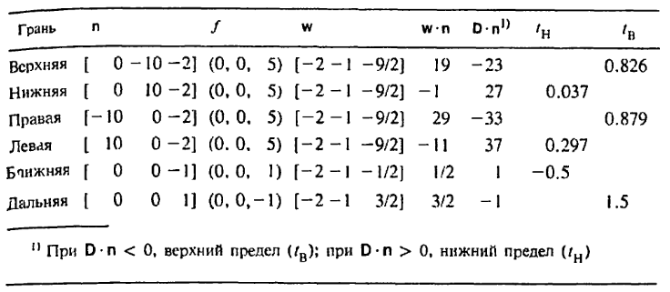
Трехмерный алгоритм Кируса − Бека
Поскольку центр проекции принадлежит четырем из шести плоскостей, несущих грани отсекателя, то удобно выбрать граничные точки так:
а для ближней и дальней граней взять их центры:

Slide 11
Трехмерный алгоритм Кируса − Бека

Slide 12
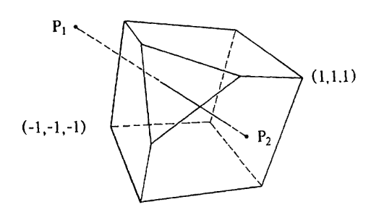
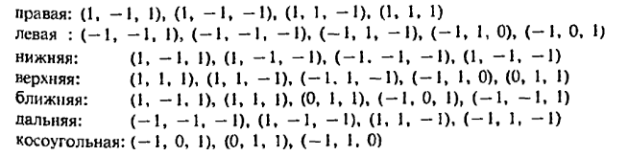
Алгоритм Кируса − Бека
Найти нормали

Slide 13
Определение выпуклости трехмерного тела и вычисление внутренних нормалей к его граням
Для каждой полигональной грани тела выполнить следующее:
перенести тело так, чтобы одна из вершин грани оказалась в начале координат.
повернуть тело относительно начала координат так, чтобы одна из двух смежных выбранной вершине сторон грани совпала с одной из осей координат, например с осью х.
повернуть тело вокруг выбранной оси координат так, чтобы выбранная грань легла на координатную плоскость, например на плоскость z = 0.
для всех вершин тела, не принадлежащих выбранной грани, проверить знаки координаты, которая перпендикулярна этой грани; здесь это будет координата z.

Slide 14
Определение выпуклости трехмерного тела и вычисление внутренних нормалей к его граням
При этом:
если эти знаки для всех вершин совпадают или равны нулю, то тело будет выпуклым относительно выбранной грани. Если тело выпукло относительно всех своих граней, то оно считается выпуклым, — в противном случае тело невыпукло.
если для всех вершин значения координаты, перпендикулярной выбранной грани, равны нулю, то тело вырождено; т. е. оно плоское.

Slide 15
Определение выпуклости трехмерного тела и вычисление внутренних нормалей к его граням
вектор внутренней нормали к выбранной плоскости, заданный в повернутой системе координат, имеет все нулевые компоненты, кроме той, которая перпендикулярна этой плоскости.
знак этой компоненты для выпуклой грани будет совпадать с ранее найденным знаком.
для определения искомой ориентации внутренней нормали в исходной системе координат нужно применить к ней только обратное преобразование поворотов.

Slide 16
Разрезание невыпуклых тел
Для каждой полигональной грани тела:
перенести тело так, чтобы одна из вершин выбранной грани совпала с началом координат.
повернуть тело вокруг начала координат так, чтобы одно из инцидентных ему ребер совпало с одной из осей координат, например с осью х.
повернуть тело вокруг выбранной оси координат так, чтобы выбранная грань совпала с одной из координатных плоскостей, например с плоскостью z = 0.
проверить знаки координаты, которая перпендикулярна выбранной грани (т. е. координаты z), для всех вершин тела, не лежащих на этой грани.
если все эти знаки совпадают или равны нулю, то тело является выпуклым относительно этой грани. В противном случае оно невыпуклое; разрезать тело плоскостью, несущей выбранную грань.
повторить всю процедуру с каждым из вновь образовавшихся тел. Продолжать работу до тех пор, пока все тела не станут выпуклыми.

Slide 17
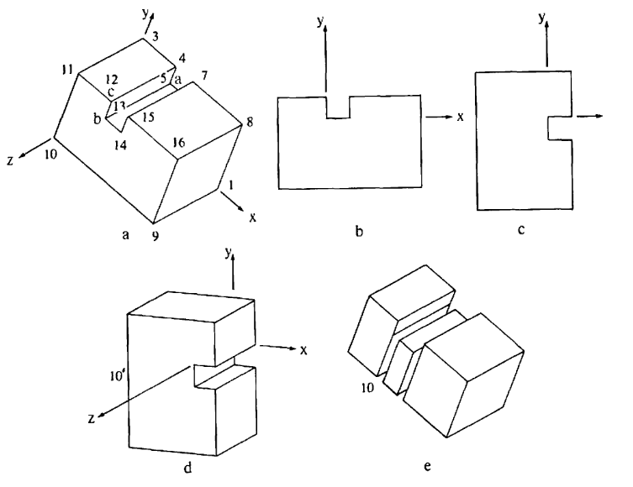
Разрезание невыпуклых тел

